Slide 1


Analisi della sicurezza del middleware Data Distribution Service
Relatore
Prof. Francesco Santini
Laureando
Federico Ranocchia

Slide 2
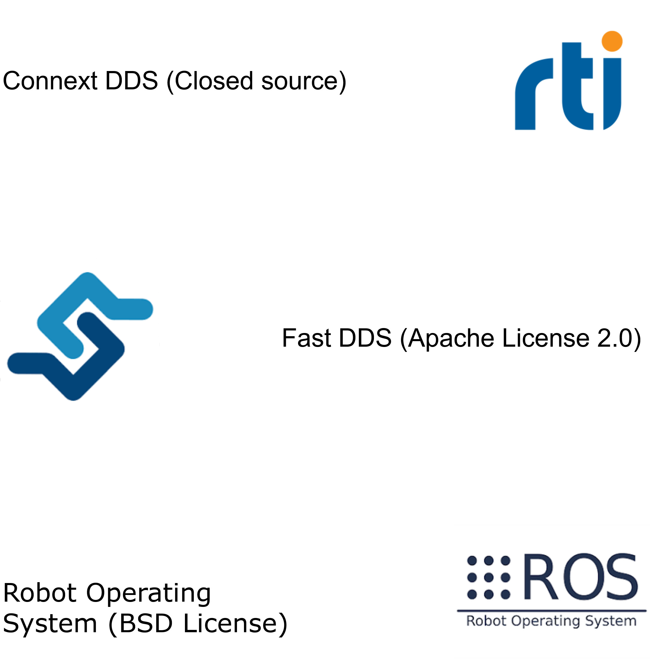
Implementazioni dello standard DDS
Le software house impiegano lo standard DDS
Utilizzato in vari campi:
Sistemi di controllo industriali (ROS)
Difesa/Militare
Veicoli autonomi

Slide 3

Indice argomenti
Introduzione del DDS
L’estensione DDS Security
Vulnerabilità OMG
Vulnerabilità implementazione
Software analisi: DDSFuzz

Slide 4
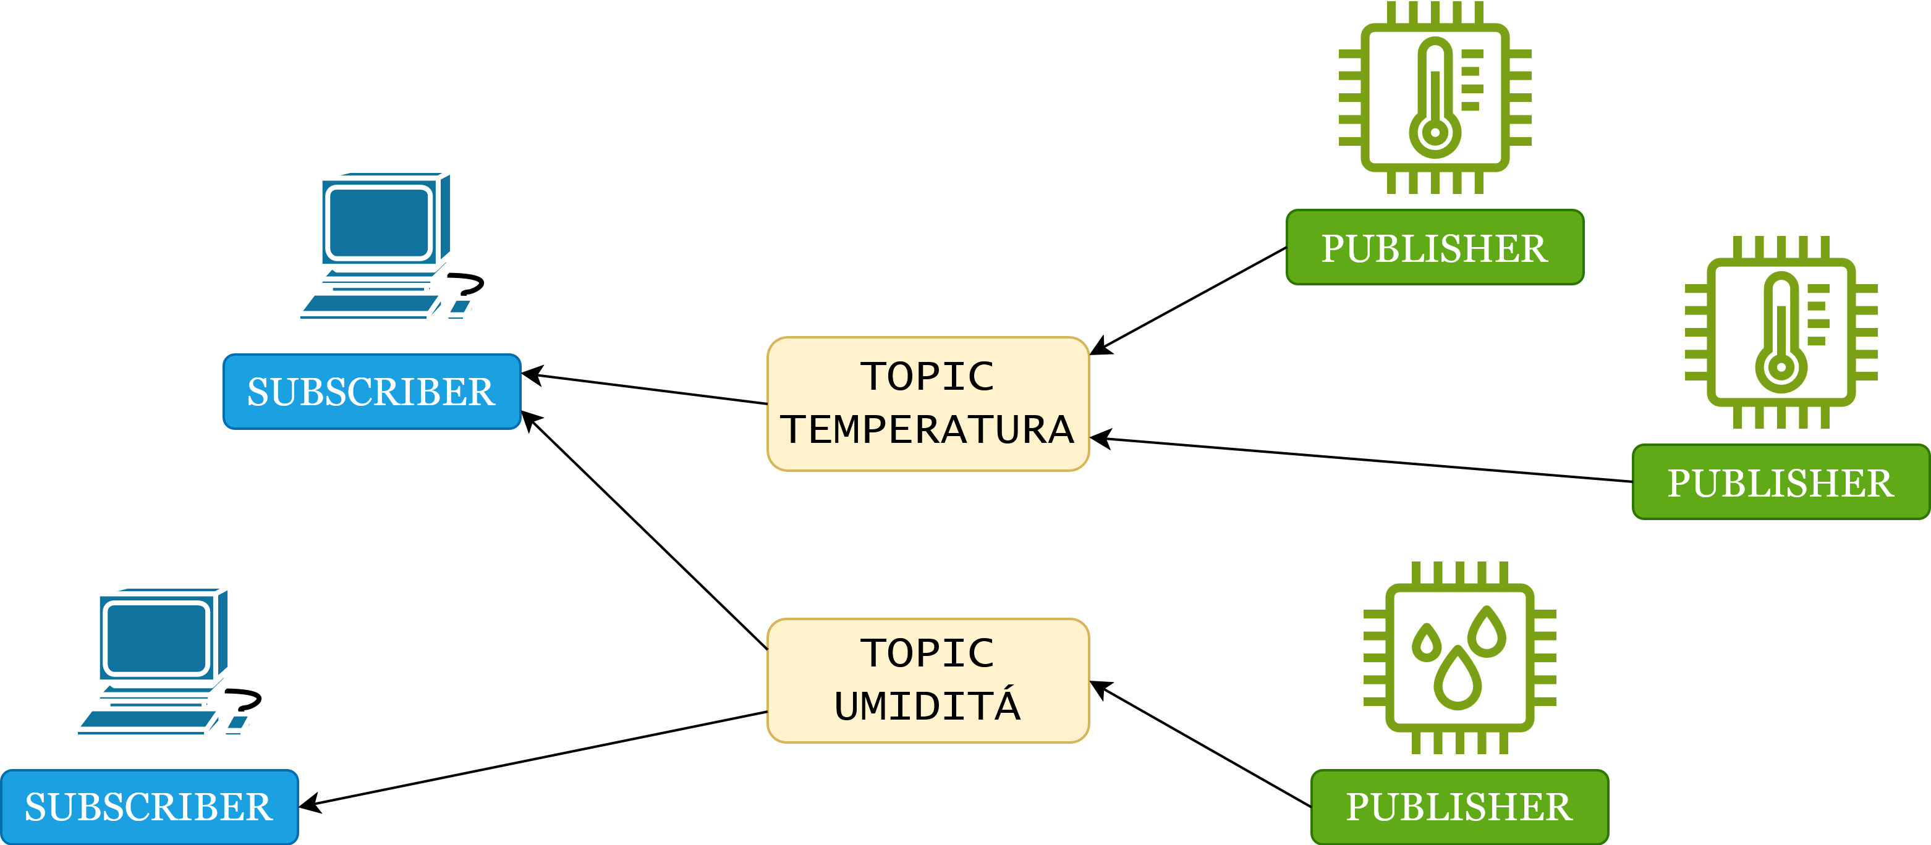
Modello Publish/Subscribe
TOPIC: rappresenta una tipologia di dati
PUBLISHER: colui che pubblica nuovi dati
SUBSCRIBER: colui che si iscrive ai topic del publisher

Slide 5
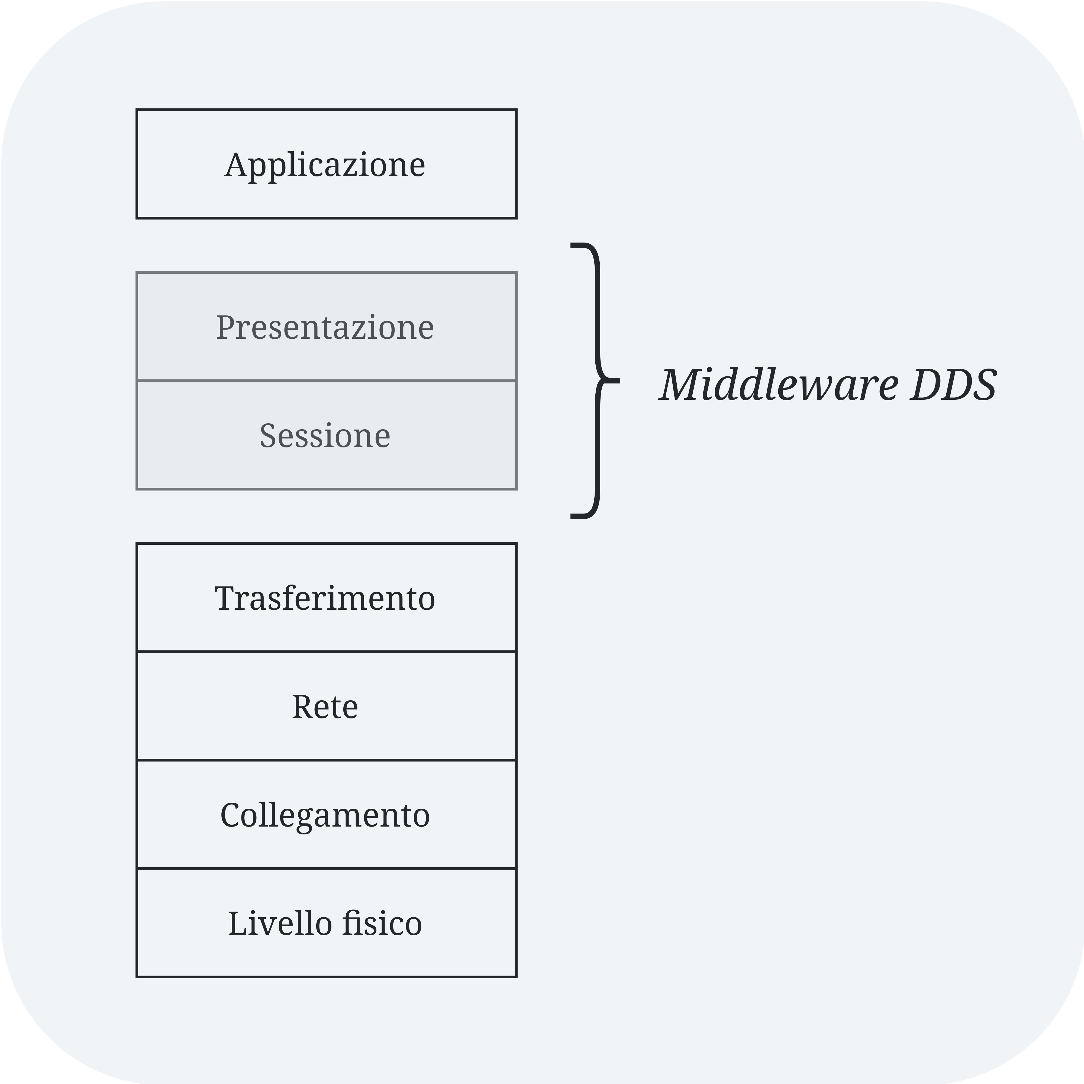
Che cos’è il Data Distribution Service
Il DDS gestito da OMG é:
Un MIDDLEWARE
Uno standard per le API
Un modello DATA-CENTRIC
Presenta i seguenti vantaggi
Compatibile in contesti real-time
Sistema di AUTOSCOPERTA
Ampia gestione delle politiche QoS

Slide 6
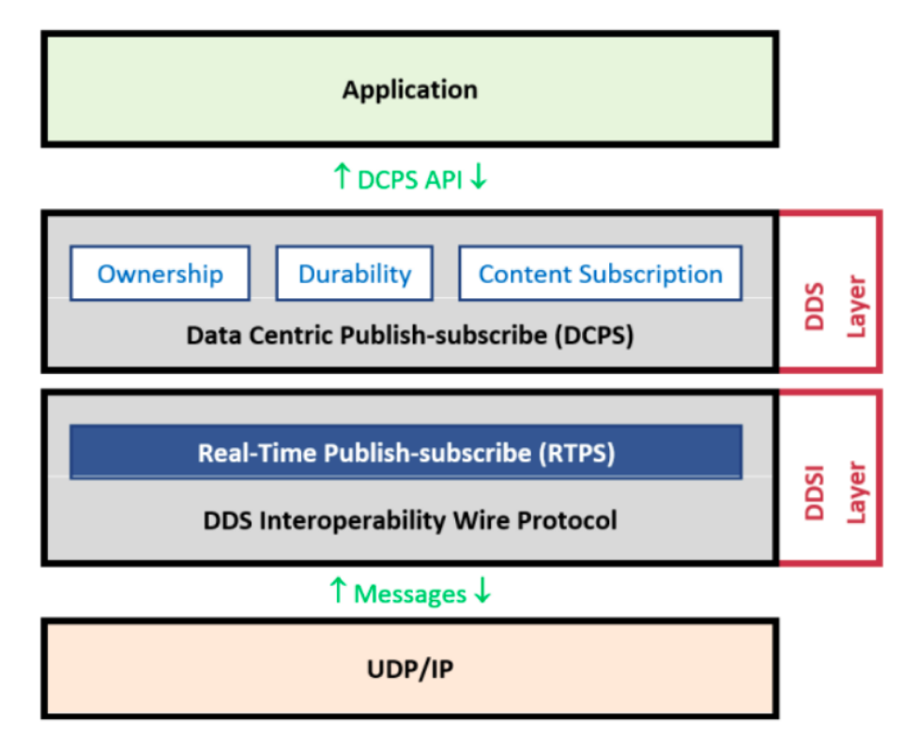
Struttura Data Distribution Service
DDS (Data Distribution Service)
Modello di comunicazione publish/subscribe, contiene il DCPS
Definisce le policy QoS
DDSI (DDS Interoperability)
Include RTPS
Gestito da OMG, consente l’autoscoperta
Definisce FORMATO e REGOLE messaggi
Si appoggia all’UDP/IP o TCP/IP
Interoperabilità tra diverse implementazioni

Slide 7
DDS Security
vantaggi
svantaggi
Standard O.M.G. per mitigare vettori d’attacco
Protegge lettura/scrittura dei messaggi DDS
Composto da 5 plugin, tra cui
Authentication Service Plugin
Access Control Service Plugin
Implementazione complessa e dispendiosa
La sicurezza è pari a quella del partecipante più vulnerabile
Richiede più potenza di calcolo

Slide 8
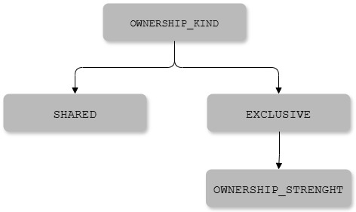
Modifica policy OWNERSHIP_STRENGTH
Policy QoS OWNERSHIP_KIND = EXCLUSIVE
Solo il Publisher con OWNERSHIP_STRENGTH più alta può scrivere su un topic
L’attaccante imposta il suo Publisher con un valore di OWNERSHIP_STRENGTH superiore
I Subscriber iniziano a ricevere dati dall’attaccante invece che dalla fonte legittima

Slide 9
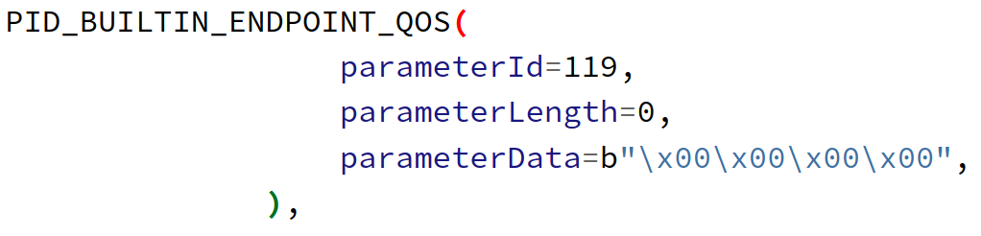
Vulnerabilità implementazioni DDS
Vulnerabilità in PID_BUILTIN_ENDPOINT_QOS
Mancato controllo lunghezza parameterLength
Colpisce solo Fast DDS
Lettura fuori dai limiti
Potenziale esecuzione codice malevolo

Slide 10
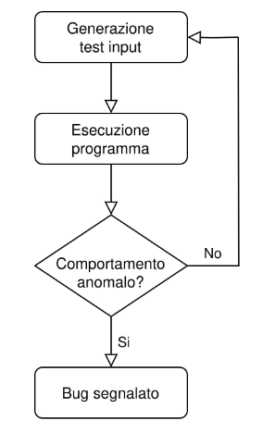
DDSFuzz
Fuzzer specifico per DDS
Topologia dinamica
QoS policies
DDS security
Esecuzione parallela: Fast DDS, Cyclone DDS, OpenDDS
Tipologie bug rilevati
Tradizionali: es. buffer overflow
Semantici: violazioni standard DDS (es. bypass autenticazione)

Slide 11
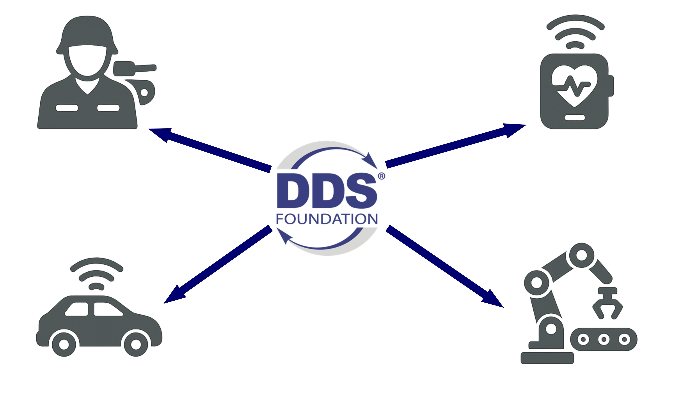
Conclusioni
Vulnerabile senza le dovute precauzioni
Pochi strumenti dedicati
La sicurezza molte volte non viene considerata
Serve più ricerca e testing
Ci sono domande?

